Slide 1
Natural Language Processing
( NLP )
پردازش
زبان
طبیعی
Amirhossein F.bayati – Aban 1403

Slide 2
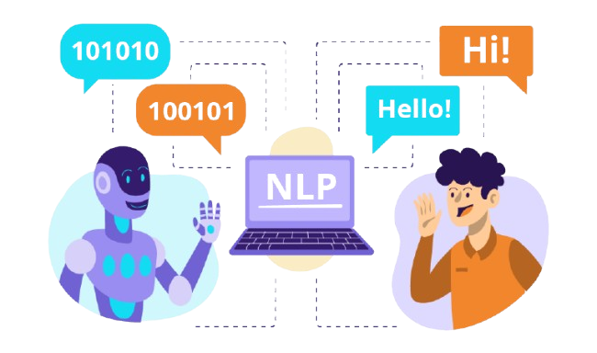
NLP پردازش زبان طبیعی در مورد آموزش کامپیوترها برای درک زبان انسان است. این به این معنی است که رایانه‌ها را قادر می‌سازید تا بخوانند، گوش دهند و به روش‌هایی که برای مردم منطقی است پاسخ دهند.
پردازش زبان طبیعی زبانشناسی را با علوم کامپیوتر ترکیب می کند تا به کامپیوترها امکان درک معنای کلمات و جملات را بدهد. ان ال پی از ترکیبی از قوانین و الگوریتم‌ها استفاده می‌کند تا معنای پشت کلماتی که تایپ می‌کنیم یا می‌گوییم را بفهمد

Slide 3
History and evolution of NLP:
دهه ۱۹۵۰: آغاز با قوانین ساده
ماشین ترجمه اولیه: اولین تلاش‌ها برای ترجمه خودکار زبان‌ها انجام شد، مانند ترجمه بین انگلیسی و روسی برای مقاصد نظامی.
سیستم‌های پردازشی در این دوره بیشتر مبتنی بر دیکشنری‌های ساده و گرامرهای از پیش تعریف‌شده بودند
spirit is willing, but the flesh is weak
vodka is good, but the meat is rotten
دهه ۱۹۶۰-۱۹۷۰: تمرکز بر زبان‌شناسی
گرامرهای چامسکی: استفاده از دستور زبان زایشی برای مدل‌سازی ساختار زبان انسانی.
پروژه ELIZA (1966) یکی از اولین چت‌بات‌ها، که با قوانین ساده پاسخ‌هایی شبیه به روان‌درمانی تولید می‌کرد.
سیستم‌ها هنوز بسیار محدود و وابسته به قوانین ثابت بودند.

Slide 4
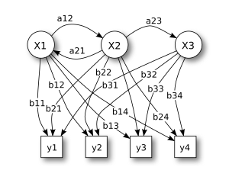
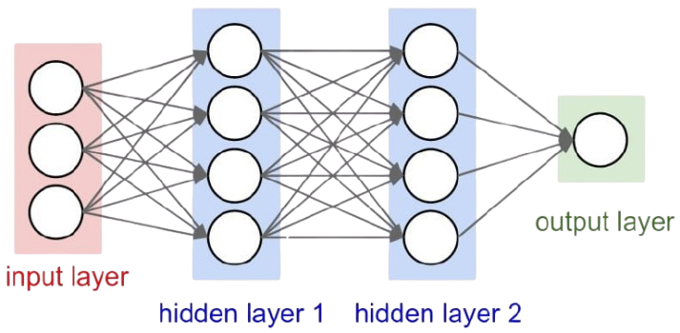
دهه ۱۹۸۰-۱۹۹۰: ظهور روش‌های آماری:
استفاده از مدل‌های احتمالی و داده‌های واقعی برای حل مشکلات زبانی.
مدل مارکوف پنهان HMMبرای کاربردهایی مانند تبدیل گفتار به متن.
پیشرفت در ترجمه ماشینی آماری Statistical Machine Translation - SMT
دهه ۲۰۰۰ و بعد از آن: یادگیری عمیق و ترنسفورمرها
شبکه‌های عصبی عمیق Deep Neural Networks جایگزین مدل‌های آماری سنتی شدند.
استفاده از ترنسفورمرها و ظهور مدل‌های قدرتمندی مانند BERT و GPT، که درک زبان انسانی را متحول کردند.

Slide 5
- Unstructured - add Egg and milk to My shopping list
How it works
Structured -
<shopping list>
<item> Egg <item/>
<item> milk <item/> </>
وظیفه پردازش زبان طبیعی این است که بین این دو نوع داده ترجمه انجام دهد. بنابراین، NLP دقیقاً در میانه کار قرار می‌گیرد و بین داده‌های بدون ساختار و ساختارمند تبدیل انجام می‌دهد.

Slide 6
- Unstructured - add Egg and milk to My shopping list
How it works
Structured -
<shopping list>
<item> Egg <item/>
<item> milk <item/> </>
NLP
NLU
NLG

Slide 7
Steps of processing
1.Normalization:
Lowercasing
تبدیل تمامی حروف به حالت کوچک.
برای جلوگیری از اشتباهاتی که به دلیل حساسیت به بزرگی/کوچکی حروف پیش می‌آید.
Apple → apple
Removing numbers
حذف اعداد از متن در مواقعی که اهمیت ندارند.
اعداد اغلب معنای خاصی در تحلیل متنی ندارند.
"The price is 100 dollars." → "The price is dollars
Expanding Contractions
تبدیل کلمات اختصاری به شکل کامل آن‌ها
"don't" → "do not"
"I'm" → "I am"
Spelling Correction
اصلاح اشتباهات املایی.
"heloo" → "hello"

Slide 8
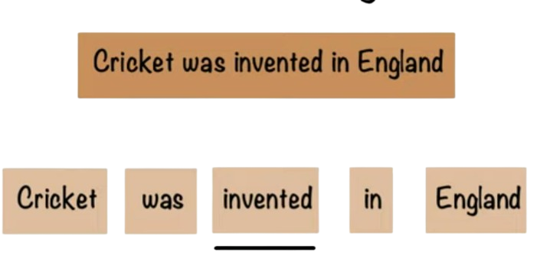
Steps of processing
1.Tokenization:
2.stemming:
Invented
Inventing
invents
University
universal
invent
universe?

Slide 9
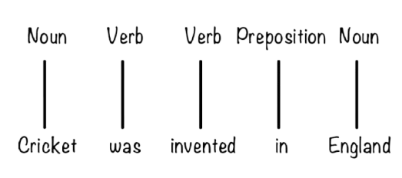
Steps of processing
3. Lemmatization:
لم‌سازی یک توکن را از طریق یک تعریف لغت‌نامه‌ای بررسی می‌کند و ریشه معنایی آن را پیدا می‌کند
better
Good not bet
4. Part of Speech Tagging:
I’m going make dinner
What make is your phone

Slide 10
5.Named Entity Recognition:
Lionel Messi plays football for Inter Miami in the United States.
NER Output:
"Lionel Messi" → Person (Category: PERSON)
"football" → Sport (Category: SPORT)
"Inter Miami" → Organization (Category: ORGANIZATION)
"United States" → Location (Category: LOCATION)
این ابزارها بخشی از مجموعه ابزارهای قدرتمندی هستند که درNLP به کار می‌روند تا متن غیرساختارمند انسانی را به داده‌های ساختاریافته‌ای تبدیل کنند که کامپیوتر بتواند آن را درک و پردازش کند.

Slide 11
challenges
. چندمعنایی
Ambiguityزبان انسانی اغلب مبهم است و کلمات یا جملات می‌توانند معانی مختلفی داشته باشند.
مثال: "بانک" می‌تواند به معنای یک مؤسسه مالی یا کناره یک رود باشد. مثال: "او کتاب خواند و نوشت." (چه کسی نوشت؟)
داده‌های آموزش ناکافی یا بایاس‌دار
کیفیت داده‌هایی که مدل‌های NLP با آن آموزش می‌بینند بسیار مهم است.
بایاس داده‌ها: مدل‌هایی که بر اساس داده‌های بایاس‌دار آموزش دیده‌اند ممکن است رفتارهای نامناسبی داشته باشند. مثال: تمایلات جنسیتی یا نژادی در داده‌ها.
مدیریت زبان‌های غیررسمی و نوشتارهای جدید
استفاده از زبان عامیانه، اختصارات و شکلک‌ها (مانند پیام‌رسانی اینترنتی) یک چالش است.
تشخیص کلمات مخفف و اختصارات. مثال: "LOL" به معنای "خندیدن بلند" است.
تحلیل متن همراه با ایموجی.
تشخیص احساسات Sentiment Analysis
تشخیص دقیق احساسات در متن با چالش‌های زیادی همراه است.
ابهام احساسات: برخی عبارات می‌توانند احساسات متضادی داشته باشند. مثال: "خیلی خوب بود... برای یک آماتور.“
احساسات پیچیده: تحلیل طنز، کنایه و استعاره دشوار است.

Slide 12
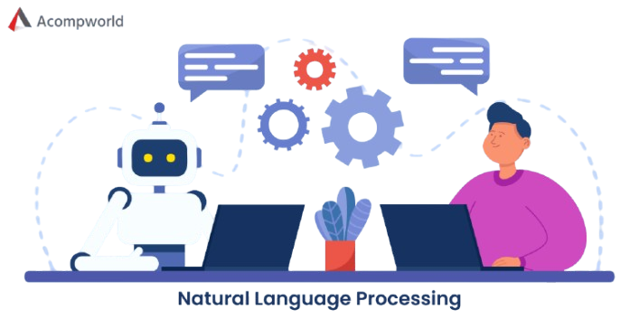
Use cases
تحلیل و پردازش متون حقوقی و پزشکی
چت‌بات‌ها و دستیارهای مجازی
ترجمه ماشینی
تشخیص هرزنامه
تحلیل شبکه‌های اجتماعی
سیستم‌های توصیه‌گر
تحلیل احساسات
تشخیص گفتار و تبدیل متن به گفتار

Slide 13
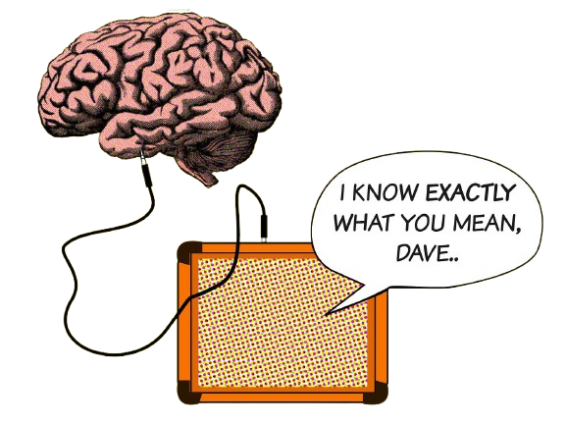
Thank you
For listening
Source:
Natural language processing: an introduction . By Prakash M Nadkarni, Lucila Ohno-Machado, Wendy W Chapman
What is NLP (natural language processing)? . By Cole Stryker, Jim Holdsworth
A beginner's guide to natural language processing . By M. Tim Jones

